Slide 1
IMPLEMENTASI FUNGSI,HAK DAN KEWENANGAN BPD DALAM TATA KELOLA PEMERINTAHAN DESA YANG EFEKTIF,EFESIEN DAN AKUNTABEL SEBAGAI MITRA PEMERINTAH DESA
Implementasi fungsi , hak dan kewenangan BPD dalam tata kelola Pemerintahan Desa yang efektif, efesien dan akuntabel sebagai mitra pemerintah Desa
Oleh: Dwi Saraswati,S.STP,M.Si
Disampaikan pada Peningkatan Kapasitas BPD
Sekecamatan Sukoharjo
17 Maret 2022

Slide 2
Apa pentingnya Desa ?
Desa, secara sosiologis maupun politis memiliki posisi yang sangat kuat. Dengan jumlah sekitar 74.957 desa dan sekitar 8.490 kelurahan menunjukkan bahwa masyarakat Indonesia sebagian besar hidup di desa.
Dengan demikian, posisi pemerintah desapun memiliki arti strategis, karena posisinya yang paling dekat dengan masyarakat

Slide 3
Bagaimana negara memposisikan desa ?
Negara memposisikan desa secara mendua, di satu sisi mengakui desa sebagai bentuk otonomi asli yang memiliki otonomi dalam penyelenggaraan pemerintahannya di sisi lain diperlakukan sebagai bagian/ struktur terbawah penyelenggaraan pemerintahan di bawah kabupaten (bagian dari kebijakan desentralisasi)

Slide 4
Desa sbg struktur terbawah
Pasal 19 UU No. 6 tahun 2014:
c. kewenangan yang ditugaskan oleh Pemerintah, Pemerintah Daerah Provinsi, atau Pemerintah Daerah Kabupaten/Kota; dan
d. kewenangan lain yang ditugaskan oleh Pemerintah, Pemerintah Daerah Provinsi, atau Pemerintah Daerah Kabupaten/Kota sesuai dengan ketentuan peraturan perundang-undangan.

Slide 5
PENYELENGGARAAN PEMERINTAHAN DESA
Penyelenggaran pemerintahan desa merupakan konsep yang terintegrasi dan tidak bisa dipisahkan dari fungsi-fungsi lainnya, yaitu pelaksanaan pembangunan desa, pembinaan kemasyarakat desa, dan pemberdayaan masyarakat desa. Justru fungsi terakhir, pemberdayaan masyarakat desa, yang menjiwai fungsi-fungsi lainnya, melalui nilai lokal yang disebut gotong royong.

Slide 6
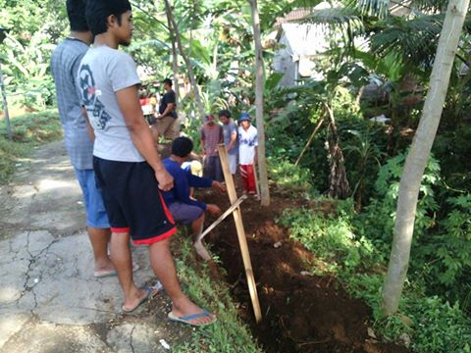
Hasil Riset 1:
Kemampuan kepala desa dalam melakukan pemberdayaan masyarakat desa akan berdampak pada tingkat partisipasi masyarakat sebagai daya dukung utama dalam penyelenggaraan pemerintahan desa.

Slide 7
Bagi Lurah/Kepala Desa pemberdayaan masyarakat desa menjadi ruh utama dalam penyelenggaraan pemerintahan desa secara luas.
Saat lurah/Kepala Desa mampu melakukan pemberdayaan masyarakat, maka secara langsung akan mendorong partisipasi masyarakat, dan akhirnya jalan menjadi mudah saat program pembangunan desa dilaksanakan.

Slide 8
...........merupakan cerminan salah satu watak orang desa yaitu melu handarbeni (=menganggap bahwa semua usaha pembanguan di desa adalah tanggungjawab bersama). Contoh: “bila lihat jalan desa rusak, lalu ayooo ngrogoh kantong yo gelem” (mau menyumbangkan uang pribadi) untuk iuran memperbaiki jalan.

Slide 9
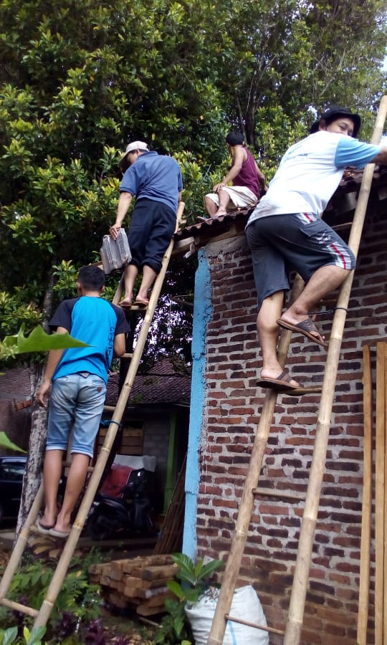
Inilah manifestasi gotong royong masyarakat desa, yang terpelihara sangat baik, dan selalu ditumbuhkembangkan oleh kepala desa. Bowen (1998) argue that gotong royong (mutual assistence) has become a key element in the Indonesian system of political and cultural power

Slide 10
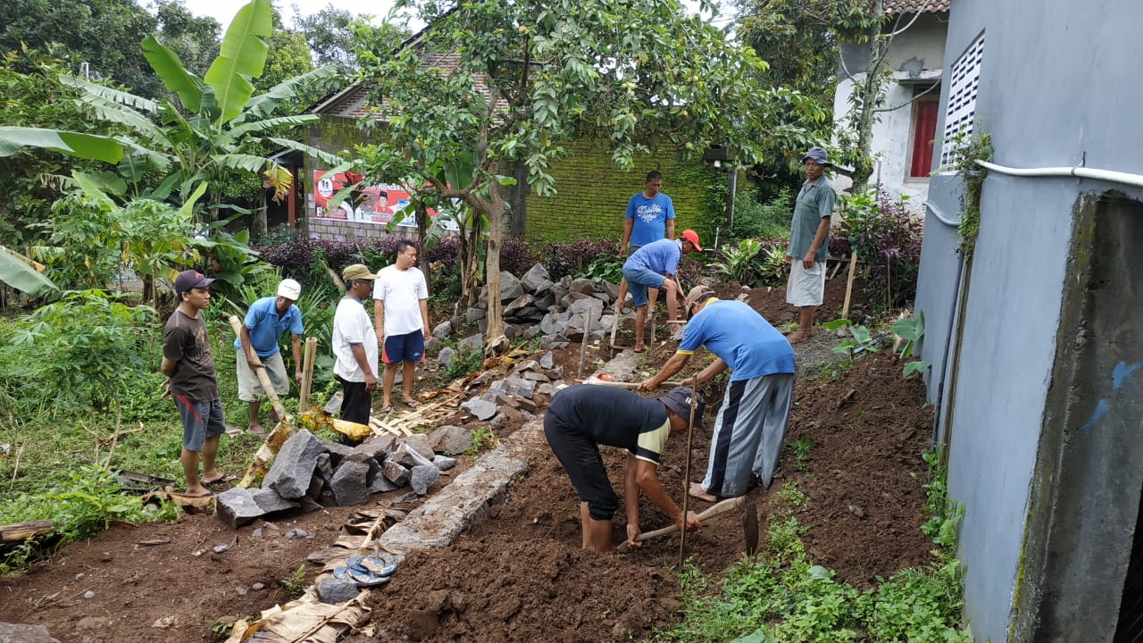
Gotong royong merupakan manifestasi tumbuhkembangnya social capital di desa. Kuat tidaknya social capital akan menentukan seberapa besar kepercayaan masyarakat desa pada lurah, pamong desa, maupun lembaga-lembaga desa lainnya yang menyandang atribut kekuasaan di desa.

Slide 11
Hasil Riset-2

Slide 12
Pemberdayaan perempuan sebagai bagian penting pemberdayaan masyarakat desa pada dasarnya juga tercakup di dalam UU No. 6 tahun 2014, khususnya dalam pasal 26 ayat (4) yanag menjelaskan salah satu kewajiban kepala desa adalah melaksanakan kehidupan demokrasi dan berkeadilan gender. Selanjutnya dalam pasal 63 disebutkan tentang kewajiban anggota Badan Permusyawaratan Desa (BPD) yang salah satunya adalah melaksanakan kehidupan demokrasi yang berkeadilan gender dalam penyelenggaraan pemerintahan desa

Slide 13
Secara lebih eksplisit pasal 58 menyebutkan bahwa keanggotaan BPD didasarkan pada wilayah, perempuan, penduduk, dan kemampuan keuangan desa. Selanjutnya dalam Peraturan Pemerintah (PP) No. 43 tahun 2014 tentang desa pasal 121 ayat (2) menyebutkan secara jelas tentang kegiatan pembangunan desa yang harus ditetapkan berdasarkan keadilan gender, pasal 72 ayat (1) yang menyebutkan pengisian keanggotaan BPD dengan menjamin keterwakilan perempuan, serta pasal 80 ayat (3) yang menyebutkan perwakilan kelompok perempuan merupakan salah satu unsur masyarakat yang ikut serta dalam proses pengambilan keputusan tertinggi di desa, yaitu musyawarah desa.

Slide 14
HAKEKAT PEMBERDAYAAN MASYARAKAT DESA
Pemberdayaan Masyarakat Desa adalah upaya mengembangkan kemandirian dan kesejahteraan masyarakat dengan meningkatkan pengetahuan, sikap, keterampilan, perilaku, kemampuan, kesadaran, serta memanfaatkan sumber daya melalui penetapan kebijakan, program, kegiatan, dan pendampingan yang sesuai dengan esensi masalah dan prioritas kebutuhan masyarakat Desa.

Slide 15
KERANGKA KEBIJAKAN PEMBERDAYAAN MASYARAKAT
PEMBERDAYAAN
MASYARAKAT
Memampukan dan memandirikan
masyarakat.
Dalam membangun diri dan
lingkungannya.
Meningkatkan kemampuan
masyarakat melalui
penetapan kebijakan
pemerintah
Menempatkan masyarakat
Sbg subyek dan
pelaku utama dalam
proses pembangunan
Memberi wewenang secara
Proporsional kpd masyarakat
dlm membangun diri dan
lingkungannya.
KEMANDIRIAN
MASYARAKAT

Slide 16
BINWAS PENYELENGGARAAN PEM-AN DESA DAN PEM KEL SERTA LEMB KEMASY
PEMROV
PEMKAB
KECAMATAN
BIMBINGAN
BINWAS
BIMBINGAN
FASILITASI
BANTUAN KEUANGAN
PERCEPATAN PEMBANGUNAN DESA dan KEL
PENGUATAN KELEMBAGAAN DESA/KEL DAN MASY
EVALUASI PERDES
BANT KEU
PENYELENGG PEM-AN DAN KEMASY
PERCEPATAN PEMB DESA dan KEL
PERTANGGUNG JAWABAN
FASILITASI
ADM PEM-AN DAN KEU
PEMBERDAYAAN MASY
PENDAMPINGAN

Slide 17
KEBIJAKAN DAN PROGRAM PEMBERDAYAAN MASYARAKAT DESA
FASILITASI & KOORDINASI
Pengembangan Usaha
Ekonomi Masyarakat
BIDANG
EKONOMI
Pemantapan Nilai Adat
dan Sosial Budaya
Masyarakat
KEBIJAKAN
& PROGRAM
PEMBERDAYAAN
MASYARAKAT
DESA
BIDANG
SOSBUD
PENINGKATAN
KESEJAHTERAAN
MASYARAKAT
Peningkatan Efektivitas
Pemdes/Kelurahan
Penguatan Lembaga
Kemasyarakatan
BIDANG
POLITIK
Pengelolaan SDA dan
Pendayagunaan TTG
BIDANG
LINGKUNGAN
BIDANG
LAINNYA ?

Slide 18
TERIMA KASIH

